Slide 1
אֹרַח חַיִּים בָּטוּחַ
בְּטִיחוּת חֲשוּבָה בְּכָל מָקוֹם!

Slide 2
תַּלְמִידִים וְתַלְמִידוֹת יְקָרִים!
בַּיָּמִים הָאַחֲרוֹנִים אֲנַחְנוּ נִמְצָאִים שָׁעוֹת רַבּוֹת בַּבַּיִת.
הַבְּטִיחוּת שֶׁלָּנוּ וְשֶׁל מִשְׁפַּחְתֵּנוּ מְאֹד מְאֹד חֲשׁוּבָה!
לָכֵן הֵכַנְתִּי לָכֶם מַצֶּגֶת שֶׁתַּעֲזֹר לִשְׁמֹר עַל כְּלָלֵי הַבְּטִיחוּת בַּבַּיִת.
כֻּלָּנוּ לוֹקְחִים אַחְרָיוּת אִישִׁית לְהִתְנַהֲלוּת בְּטִיחוּתִית בַּבַּיִת!

Slide 3
היפגעות בבית
ילדים ומבוגרים רבים נפגעים בבית, עקב חוסר מודעות לסיכונים ולסכנות שסביבם.
במצגת זו תלמדו על כמה כללי זהירות חשובים, שיעזרו לכם לשמור על עצמכם.
המצגת תציג בפניכם כיצד לשמור על עצמכם מכוויות, הרעלות ונפילות,
היא תיתן בידיכם כלים והרגלים להתנהגות בטוחה, והכל במטרה אחת ברורה,
שמירה על הערך העליון- ערך החיים!

Slide 4
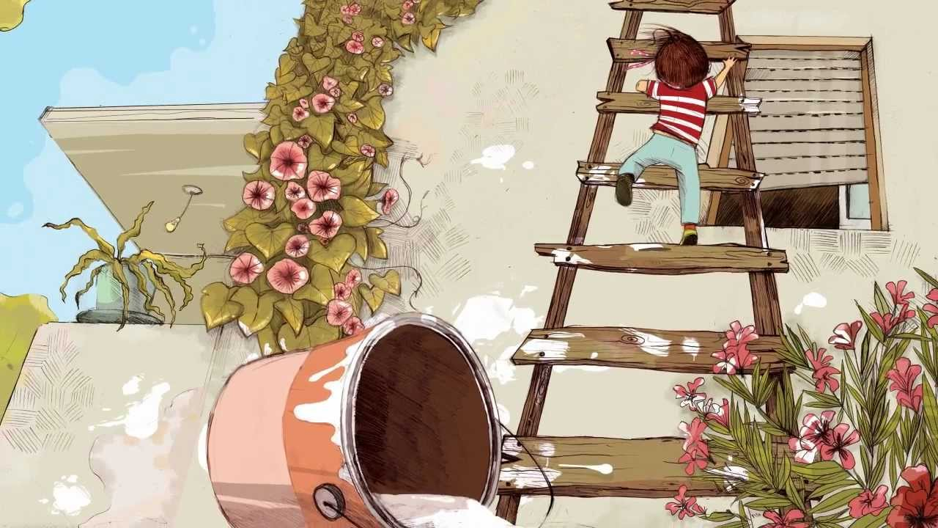
מָה מְסֻכָּן בַּתְּמוּנָה?

Slide 5



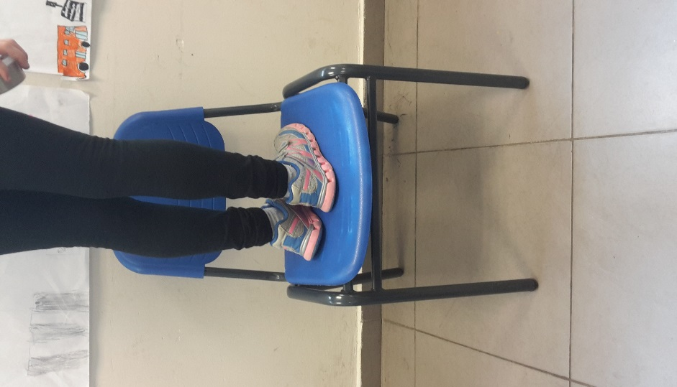
מָה הַסַּכָּנָה הַמְּשֻׁתֶּפֶת לְכָל הַתְּמוּנוֹת?
סַכָּנַת נְפִילָה קַיֶּמֶת בְּכָל גִּיל,
הִמָּנְעוּ מִטִּפּוּס לְמָקוֹם גָּבוֹהַּ,
וִישִׁיבָה עַל אֶדֶן הַחַלּוֹן!

Slide 6


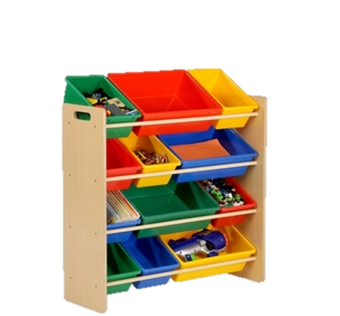

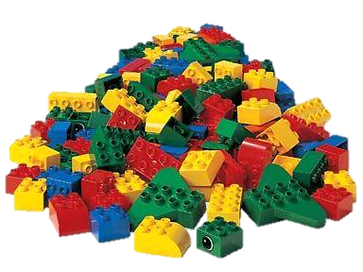

בִּזְמַן שְׁטִיפַת הַבַּיִת מֻמְלָץ לֹא לְהִסְתּוֹבֵב
חֲפָצִים וְצַעֲצוּעִים מְסֻדָּרִים בָּאָרוֹן מוֹנְעִים הַחֶלְקָה

Slide 7
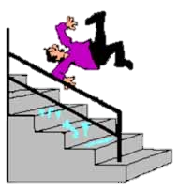
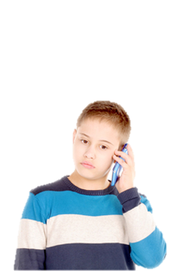
עֶזְרָה רִאשׁוֹנָה נְפִילוֹת
לְאַחַר נְפִילָה אָסוּר לְהָזִיז אֶת הַנִּפְגָּע מִמְּקוֹמוֹ, הִזְעִיקוּ עֶזְרָה שֶׁל מְבֻגָּר אוֹ חִיְּגוּ 101.
כַּאֲשֶׁר אַתֶּם לְבַד בַּבַּיִת חַיְּגוּ לְהוֹרִים אוֹ לִמְבֻגָּר אַחֵר שֶׁאַתֶּם מַכִּירִים, נִתָּן לְהֵעָזֵר בַּשְּׁכֵנִים שֶׁאַתֶּם מַכִּירִים
אִמָּא בָּרוּךְ נָפַל מָה עוֹשִׂים?
אֲנִי בָּאָה, בַּדֶּרֶךְ אֶתְקַשֵּׁר 101 לְמָדָ"א (מָגֵן דָּוִד אָדֹם)

Slide 8

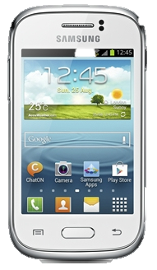
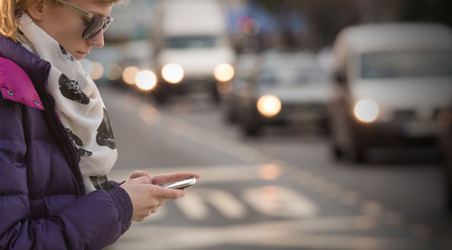
שִׁמּוּשׁ בָּטוּחַ בְּטֵלֵפוֹן סֵלוּלָרי
עֵצוֹת לְשִׁמּוּשׁ בָּטוּחַ בַּטֵּלֵפוֹן הַסֵּלוּלָרי:
לְהִמָּנַע מִשְׁלוֹחַ מִסְרוֹן SMS בִּזְמַן נְהִיגָה עַל אוֹפַנַּיִם, חָצִיתָ כְּבִישׁ אוֹ פְּעִילוּת הַדּוֹרֶשֶׁת רִכּוּז.
מֻמְלָץ לְהִשְׁתַּמֵּשׁ בָּרַמְקוֹל , אָזְנִיָּה אוֹ טֵלֵפוֹן קַוֵּי לְשִׂיחוֹת אֲרֻכּוֹת, מֵהַסִּבָּה שֶׁהַקְּרִינָה הַמֻּקְרֶנֶת נְמוּכָה בְּהַרְבֵּה.
לְהִמָּנַע מִשְׁמוּשׁ בְּמַכְשִׁיר הַפֶּלֶאפוֹן בַּמַּעֲלִית אוֹ בִּמְכוֹנִית. בַּמְּכוֹנִית מֻמְלָץ לְדַבֵּר בְּעֶזְרַת דִּבּוּרִית.
לְהִמָּנַע מִלִּישֹׁן בִּצְמִידוּת לְטֵלֵפוֹן-סַכָּנַת קְרִינָה!

Slide 9
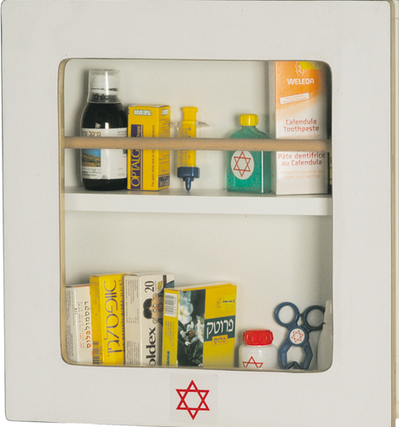
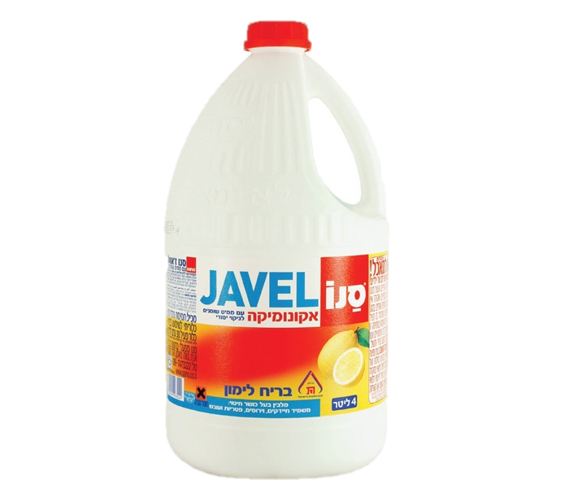
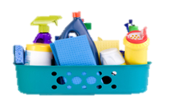

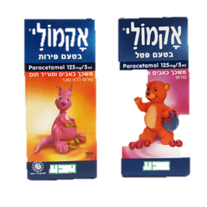
מְנִיעַת הַרְעָלוֹת אֵצֶל יְלָדִים
תְּרוּפוֹת נוֹתְנִים רַק מְבֻגָּרִים!
תְּרוּפָה בְּמִנּוּן לֹא נָכוֹן, יְכוֹלָה לִגְרֹם לְהַרְעָלָה וּכְאֵבֵי בֶּטֶן קָשִׁים. מְבֻגָּרִים נוֹתְנִים וְנוֹטְלִים תְּרוּפָה רַק בָּאוֹר, לְאַחַר שֶׁקָּרְאוּ אֶת הוֹרָאוֹת הַשִּׁמּוּשׁ.
מוּצְרֵי נִקּוּי מְיֹעָדִים לִמְבֻגָּרִים בִּלְבַד!
מוּצְרֵי הַנִּקָּיוֹן רְעִילִים לַאֲכִילָה וְלִשְׁתִיָּה,
וִיכוֹלִים לִגְרֹם לִכְוִיָּה בְּשִׁמּוּשׁ לֹא נָכוֹן.
מֻמְלָץ לִילָדִים לְהִתְרַחֵק מֵחָמְרֵי נִקּוּי, בִּזְמַן הַנִּקָּיוֹן רַק הַמְּבֻגָּרִים מִשְׁתַּמְּשִׁים בָּחֳמָרִים.
וְלִמְבֻגָּרִים לִקְרֹא תְּחִלָּה אֶת הוֹרָאוֹת הַשִּׁמּוּשׁ.

Slide 10
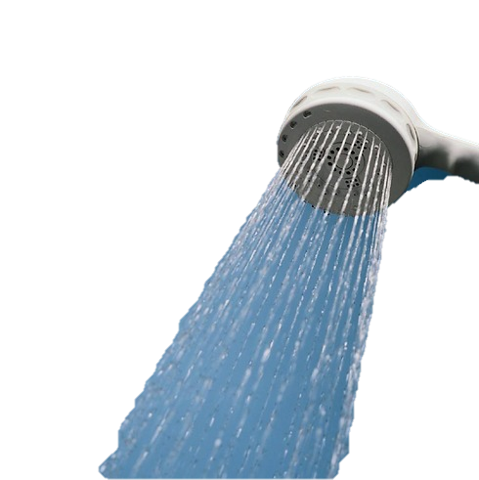
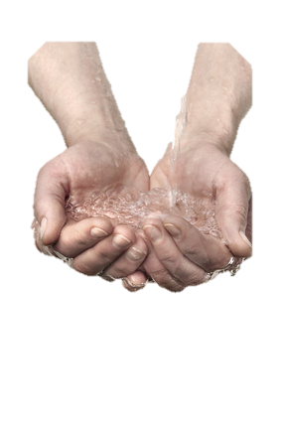

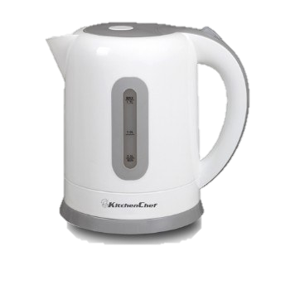

מְנִיעַת כְּוִיּוֹת
נְקֻדּוֹת חֲשׁוּבוֹת לִמְנִיעַת כְּוִיָּה:
בְּדִיקַת טֶמְפֵּרָטוּרַת הַמַּיִם לִפְנֵי הַכְּנִיסָה לְמִקְלַחַת וּשְׁטִיפַת יָדַיִם
מֻמְלָץ לִילָדִים לְהִתְרַחֵק מִקֻּמְקוּם דּוֹלֵק וְרֹתַח
מֻמְלָץ לִילָדִים הִתְרַחֵק מִכּוֹס שְׁתִיָּה חַמָּה שֶׁל הַמְּבֻגָּרִים
מֻמְלָץ לִילָדִים לְהִתְרַחֵק מִגָּז דּוֹלֵק
כְּוִיָּה הִיא פְּגִיעָה בָּעוֹר וּלְעִתִּים גַּם בָּרְקָמוֹת שֶׁתַּחְתָּיו עֵקֶב מַגָּע בְּאֵשׁ, מוּצָק, נוֹזֵל אוֹ גַּז חַם, אוֹ בְּשֶׁל קְרִינָה (שַׁמָּשׁ), זֶרֶם חַשְׁמַלִּי אוֹ חֹמֶר פָּעִיל כִּימִית (כְּגוֹן חֻמְצָה-חֹמֶר לְנִקּוּי הַבַּיִת). וִיקִיפֶּדְיָה

Slide 11
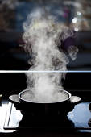
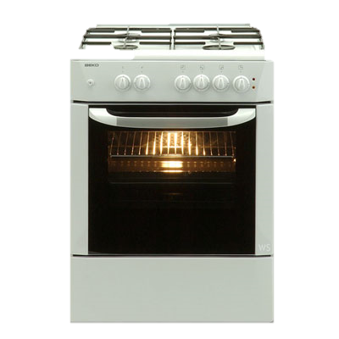
מְנִיעַת כְּוִיּוֹת
מְבֻגָּרִים בִּלְבַד עִם כְּפָפוֹת אוֹ מַגֶּבֶת לִידֵיהֶם מִתְקָרְבִים לַסִּירִים שֶׁעַל הַגַּז!
לַחַץ עַל הַתַּנּוּר לְקַבָּלַת סִרְטוֹן

Slide 12
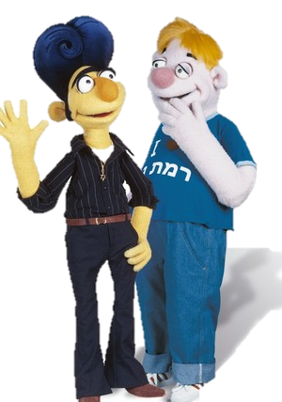
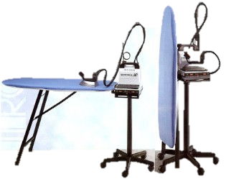

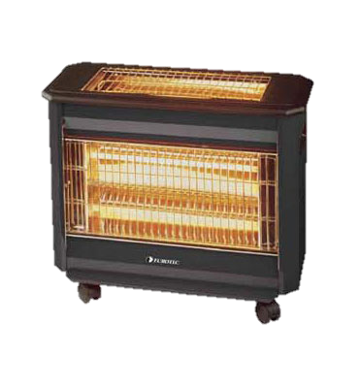
מְנִיעַת כְּוִיּוֹת
מֻמְלָץ לִילָדִים לְהִתְרַחֵק מִמַּגְהֵץ וּמִתַּנּוּרִים!
בְּכָל גִּיל אָסוּר לָגֶשֶׁת לְמוּצְרֵי חַשְׁמַל בְּרַגְלַיִם יְחֵפוֹת אוֹ רְטוּבוֹת
מַיִם וְחַשְׁמַל בְּיַחַד הֵם סַכָּנַת חַיִּים!
חַשְׁמַל הוּא לֹא מִשְׂחַק יְלָדִים!

Slide 13
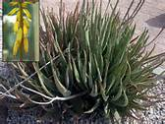
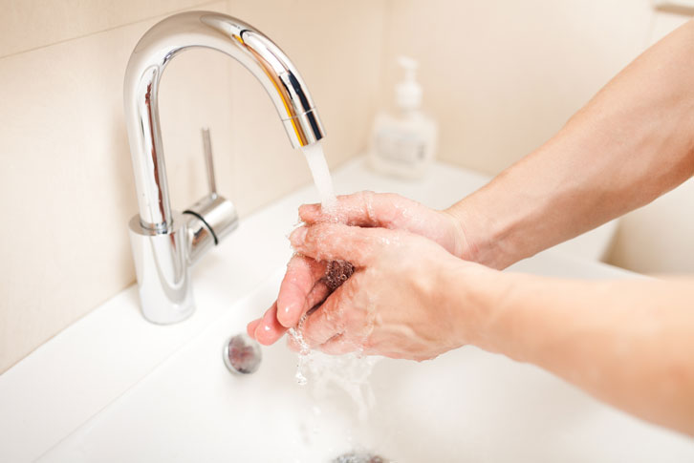
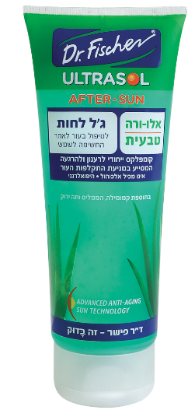
עֶזְרָה רִאשׁוֹנָה- כְּוִיּוֹת
הַטִּפּוּל הַבֵּיתִי בִּכְוִיּוֹת כּוֹלֵל פְּעֻלּוֹת פְּשׁוּטוֹת כְּמוֹ קֵרוּר הָאֵזוֹר שְׁטִיפָה בְּמַיִם קָרִים, קֶרַח, חֲבִישָׁה סְטֵרִילִית וְשִׁמּוּשׁ בִּמְשָׁחוֹת שׁוֹנוֹת (אָלוֹוֵרָה),
בְּרֹב הַמִּקְרִים מֵבִיא לְשִׁפּוּר מַשְׁמָעוּתִי תּוֹךְ מִסְפַּר יָמִים. קַיָּמוֹת פְּעֻלּוֹת אֲחֵרוֹת אֲשֶׁר יְכוֹלוֹת לִגְרֹם לַנֶּזֶק,
כְּמוֹ שְׁטִיפַת הַמָּקוֹם בְּמַיִם חַמִּים אוֹ חִמּוּם הַמָּקוֹם, וְלָכֵן יֵשׁ לְהַכִּיר אֶת דַּרְכֵי הַטִּפּוּל הַטּוֹבוֹת בְּיוֹתֵר.

Slide 14




סִימָנִים מֻסְכָּמִים לְסַכָּנָה

Slide 15




טֵלֵפוֹנִים חֲשׁוּבִים לִשְׁעַת חֵרוּם:
מִשְׁטָרָה– 100
מָגֵן דָּוִד אָדֹם – 101
מְכַבֵּי אֵשׁ – 102
מוֹקֵד עִירִיָּה - 106
100
מִשְׁטָרָה שָׁלוֹם, שֵׁמִי אַלּוֹן כֹּהֵן,
אֲנִי גָּר בִּשְׁכוּנַת הַזֶּמֶר הָעִבְרִי כ"ס
בִּרְחוֹב יָאִיר רוֹזֶנְבְּלוּם 20,
רָצִיתִי לְבַקֵּשׁ אֶת עֶזְרַתְכֶם....

Slide 16
חִידוֹן אִינְטֶרְאַקְטִיבִי
שֶׁל אֹרַח חַיִּים בָּטוּחַ
לחץ לחידון

Slide 17
מָה עֲלֵיכֶם לַעֲשׂוֹת עַל מְנַת לִמְנֹעַ כְּוִיָּה לִפְנֵי הַכְּנִיסָה לְמִקְלַחַת?
לְהוֹרִיד בְּגָדִים
לִבְדֹּק שֶׁיֵּשׁ מַיִם חַמִּים
לִבְדֹּק שֶׁיֵּשׁ מַיִם
לִבְדֹּק אֶת טֶמְפֵּרָטוּרַת הַמַּיִם

Slide 18

נכון
שחקתם אותה!
לחץ להמשיך

Slide 19
מָה עֲלֵיכֶם לַעֲשׂוֹת עַל מְנַת לִמְנֹעַ הַחֶלְקָה בִּזְמַן שְׁטִיפַת הַבַּיִת?
לְטַפֵּס
לְהִסְתּוֹבֵב
לֹא לְהִסְתּוֹבֵב
לְשַׂחֵק בַּמַּחְשֵׁב

Slide 20
נכון
שחקתם אותה!
לחץ להמשיך

Slide 21
כֵּיצַד יְלָדִים יְכוֹלִים לִמְנֹעַ הַרְעָלָה מֵחָמְרֵי נִקּוּי?
לְהָרִיחַ אֶת חָמְרֵי הַנִּקּוּי
לְהִתְרַחֵק מִמּוּצְרֵי נִקּוּי
לְהִתְקַשֵּׁר לְמֶרְכַּז הַהַרְעָלוֹת
לְנַקּוֹת בְּמוּצְרֵי הַנִּקּוּי

Slide 22
נכון
שחקתם אותה!
לחץ להמשיך

Slide 23
מָה מֻמְלָץ לַעֲשׂוֹת לְאַחַר כְּוִיָּה?
לִשְׁטֹף בְּמַיִם חַמִּים
לִלְחֹץ עַל מְקוֹם הַכְּוִיָּה
לִשְׁטֹף בְּמַיִם קָרִים וְקֶרַח
לְשַׂחֵק בַּמַּחְשֵׁב וְלִשְׁכֹּחַ

Slide 24
נכון
שחקתם אותה!
לחץ להמשיך

Slide 25
מָה הַטֵּלֵפוֹן לִשְׁעַת חֵרוּם שֶׁל הַמִּשְׁטָרָה?
106
102
100
101

Slide 26
נכון
שחקתם אותה!
לחץ להמשיך

Slide 27
מָה הַטֵּלֵפוֹן לִשְׁעַת חֵרוּם שֶׁל מד"א(מגן דָּוִד אָדֹם)?
102
101
106
100

Slide 28
נכון
שחקתם אותה!
לחץ להמשיך

Slide 29

נסו שוב
בפעם הבאה תצליחו
לחץ להמשיך

Slide 30

סיימתם בהצלחה
כל הכבוד!!!
לחץ להמשיך

Slide 31
זֶה הַזְּמַן לְהָכִין תַּמְרוּר לַטֵּלֵפוֹנִים הַחֲשׁוּבִים בַּעֲבוּרְכֶם
בְּהַצְלָחָה!

Slide 32


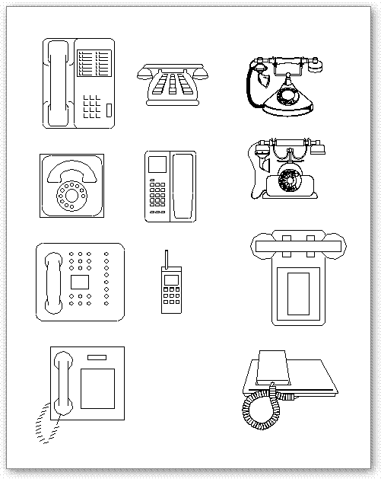

טלפונים חשובים מגנט למקרר
עֲצֹר!
טֶלֶפוֹנִים חֲשׁוּבִים בַּמִּשְׁפָּחָה:
1.
2.
3.
4.
5.
שם
טֶלֶפוֹנִים לִשְׁעַת חֵרוּם:
מִשְטָרָה- 100
מד"א - 101
כִּבּוּי אֵש- 102
הוראות:
רשום את הטלפונים החשובים במשפחה שלך,
קשט את העצר
הדבק על קרטון ממוחזר
והדבק מגנט ממוחזר מאחור,
עבודה נעימה!

